Slide 1







Slide 2
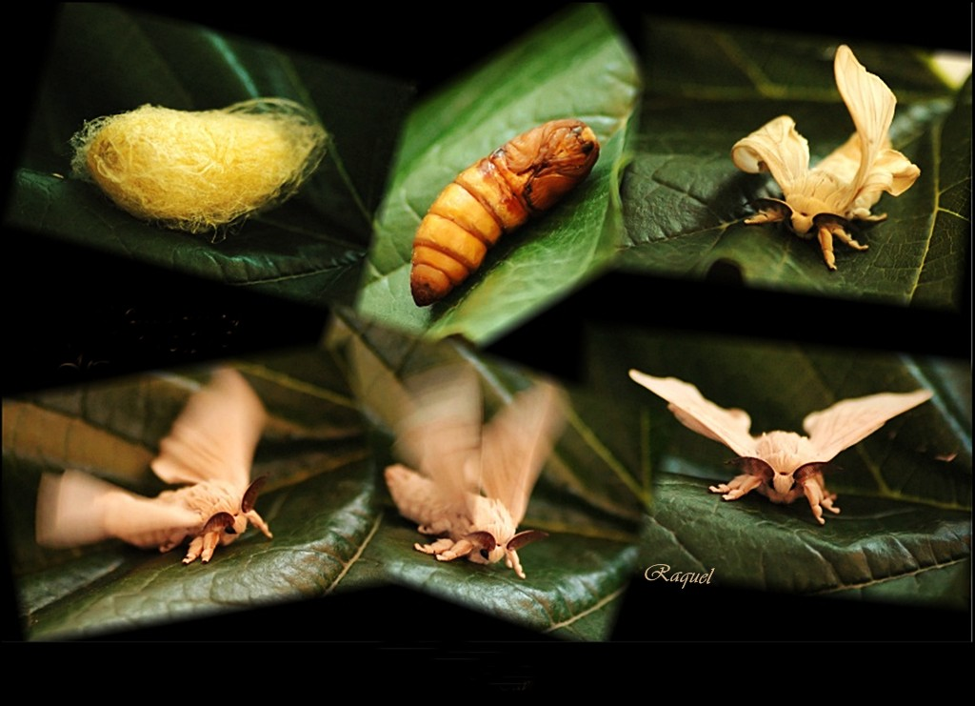
Metamorfosis del
gusano de seda

Slide 3

Mariposa de seda
Los gusanos de seda, como cualquier otra oruga, pasan por cuatro fases básicas de desarrollo: Huevo, larva, crisálida o pupa e imago o adulto.
En su estado adulto, B. mori es una polilla de unos 3 cm de envergadura de alas, de color blanquecino o gris pálido, con marcas amarillentas en las alas y antenas plumosas de color negruzco. Pasa en este estadío, sin embargo, no más de unos pocos días, durante los cuales lleva a cabo el apareamiento. Tras el mismo, la hembra comienza la puesta de unos 400 huevos en las hojas de la morera y muere al cabo de la misma.

Slide 4
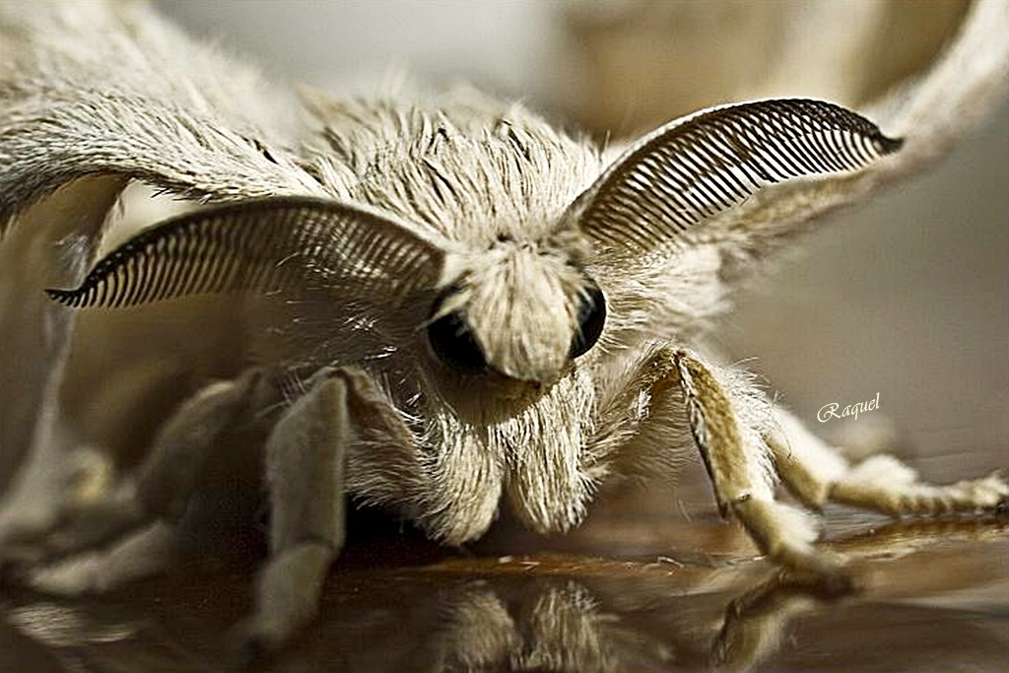

Slide 5
Los huevos tienen entre 1 y 1,5 milímetros de largo. Su cáscara es una membrana de materia quitinosa, que vira del amarillo claro al gris pizarra y finalmente a un tono violáceo o verdoso. Los huevos sin fertilizar se distinguen inmediatamente por mantener la coloración amarillenta. La incubación dura alrededor de quince días, aunque en climas fríos la eclosión no se produce hasta haber pasado el invierno. Al cabo de éste, las orugas salen del mismo, normalmente lo hacen en primavera pero siempre dependiendo de la temperatura ambiental. Este mecanismo les permite madurar al mismo tiempo que las hojas de morera y poder alimentarse cuando las hojas se encuentren en su momento óptimo.

Slide 6
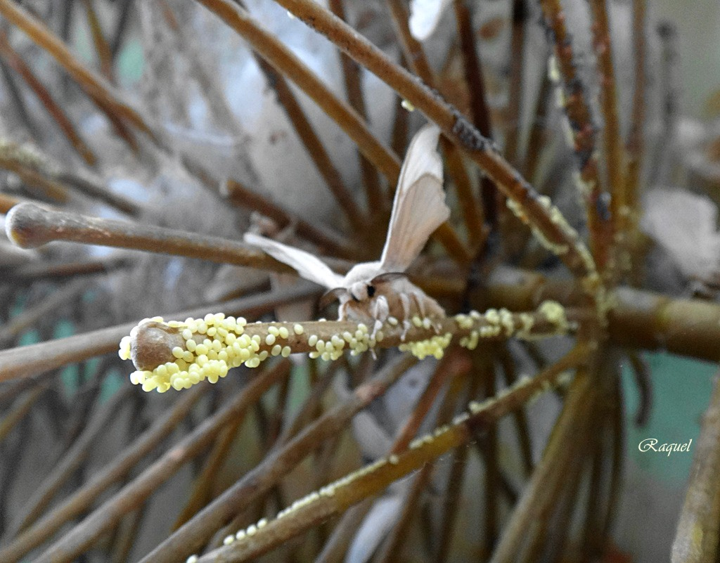

Slide 7
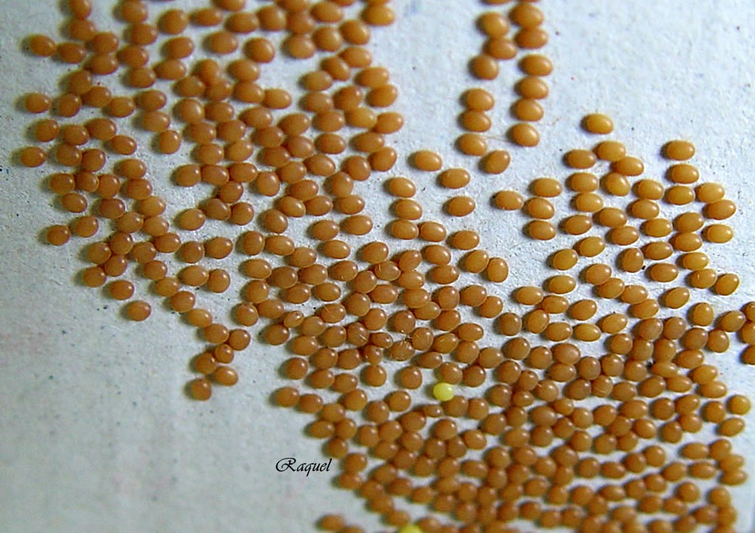

Slide 8
En el cuerpo de un gusano de seda podemos distinguir:
Cabeza (formada por la fusión de 6 segmentos).
Tórax (formado por 3 segmentos).
Abdomen (formado por 11 segmentos, de los que solo podrá distinguir 9, pues los últimos 3 están fusionados).
En la cabeza encontramos 6 pares de ocelos; un par de antenas, usadas como órganos sensoriales; mandíbulas, adaptadas a la masticación; maxilas y labio; maxilares, que le permiten degustar el alimento: el aparato hilador, que le permitirá liberar el hilo de seda.
Una curiosidad a tener en cuenta, es que en el dorso del tórax, en su segundo segmento, encontramos una mancha que simula ser un ojo, pero no lo es, se lo conoce como pseudo ojo, falso ojo o mancha ocular.
En cada uno de los 3 segmentos del tórax, encontramos un par de patas, terminadas en unas finas uñas que le permiten al gusano sostener las hojas durante la alimentación. Estas patas son conocidas como verdaderas, pues corresponden con las 6 patas que tendrán cuando alcancen su estado adulto.

Slide 9
Encontramos otros apéndices membranosos llamadas falsas patas, que le serán útiles en el estado larvario, pero que no estarán presentes en la madurez. Si lo mira de frente seguro que aprecia que no tienen nariz… ¿Cómo respiran? Pues a ambos lados del primer segmento torácico y de los primeros 8 segmentos abdominales, encontramos unos puntos negros, los espiráculos, que son unas aberturas cubiertas por unas pequeñas membranas que permiten la entrada de aire a una serie de canalillos internos llamados tráqueas, los cuales recogen el aire y lo distribuyen por todo el cuerpo. La expulsión del dióxido de carbono, así como de vapor de agua, la realizan por transpiración a través de la piel.
Su digestivo es un tubo interno con esófago, estomago e intestinos. Al intestino delgado vierten los vasos urinarios, tubos de Malpigi, que actúan como riñones recogiendo los productos oxidados de la sangre para eliminarlos por los intestinos.

Slide 10
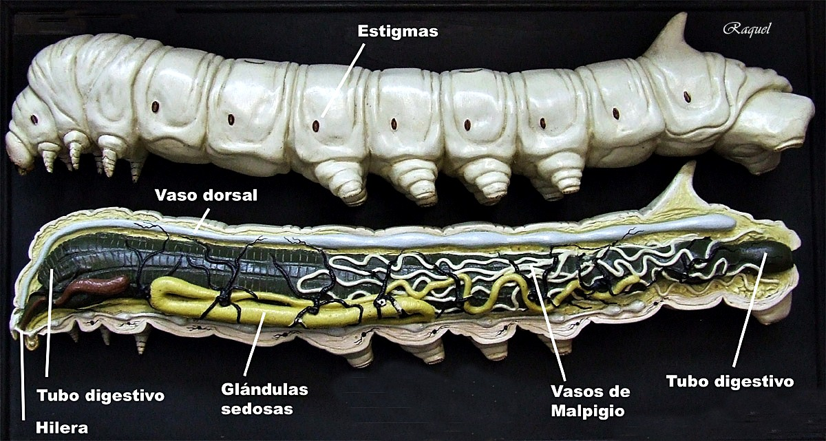
GUSANO DE SEDA

Slide 11
La larva emplea el almidón de las hojas de morera que ha consumido, transformado en dextrina por su metabolismo, para producir el hilo de seda. El aparato destinado a este efecto está compuesto por dos glándulas ubicadas debajo del tracto digestivo, cuyos conductos van a dar a la hilera situada en el undécimo anillo. El material, líquido en el interior del cuerpo, se solidifica en contacto con el aire. Girando sobre sí misma, fabrica alrededor de su cuerpo durante unos cuatro días, una envoltura oval (el capullo) formada por un único hilo de hasta 900 metros de largo. Dentro del capullo mudarán dos veces más. Tras estas mudas, el color de la oruga aparecerá ’sucio’ y su piel arrugada y algo húmeda que se secará y alisará transcurridas unas horas.

Slide 12
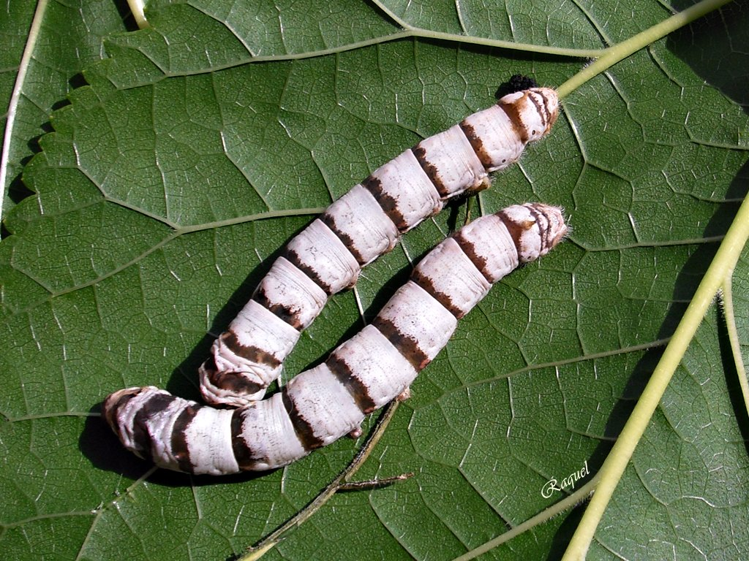
Los gusanos de seda tomando su última comida ( hojas de la morera) antes de encerrarse en su capullo de seda para continuar su ciclo de vida

Slide 13
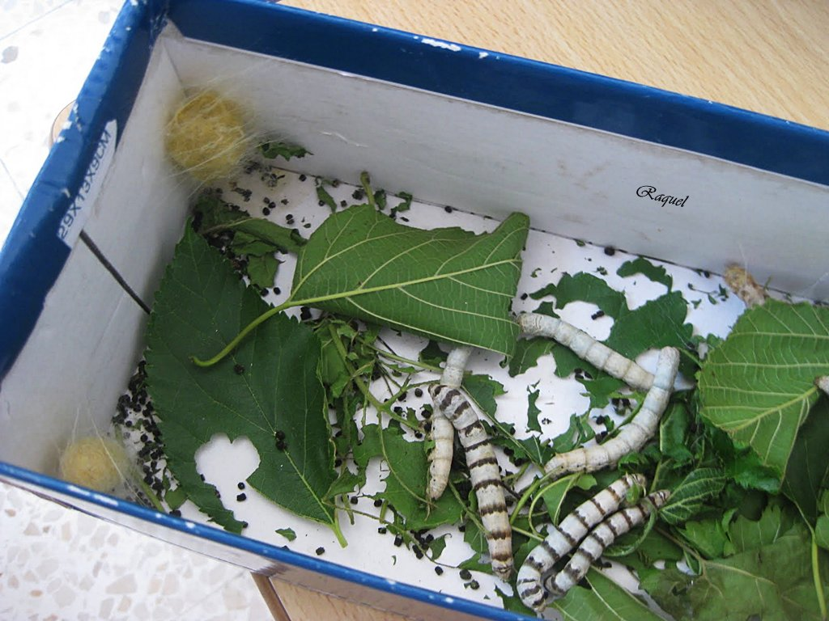

Slide 14
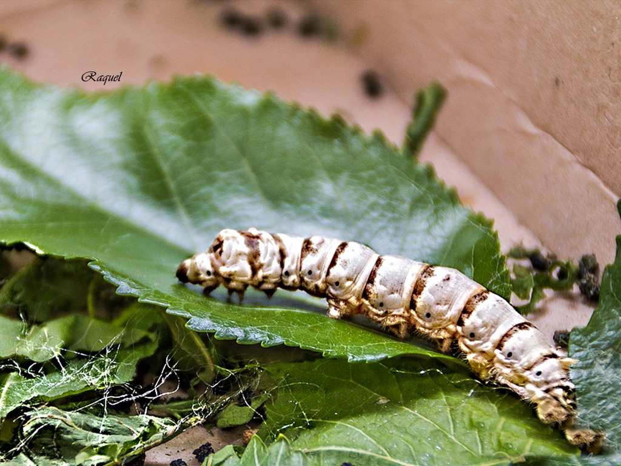

Slide 15
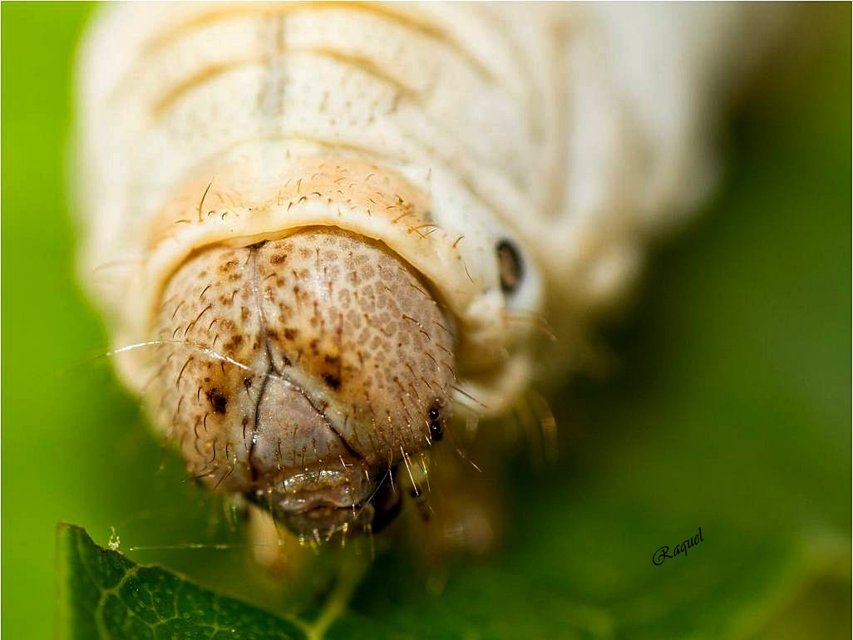

Slide 16
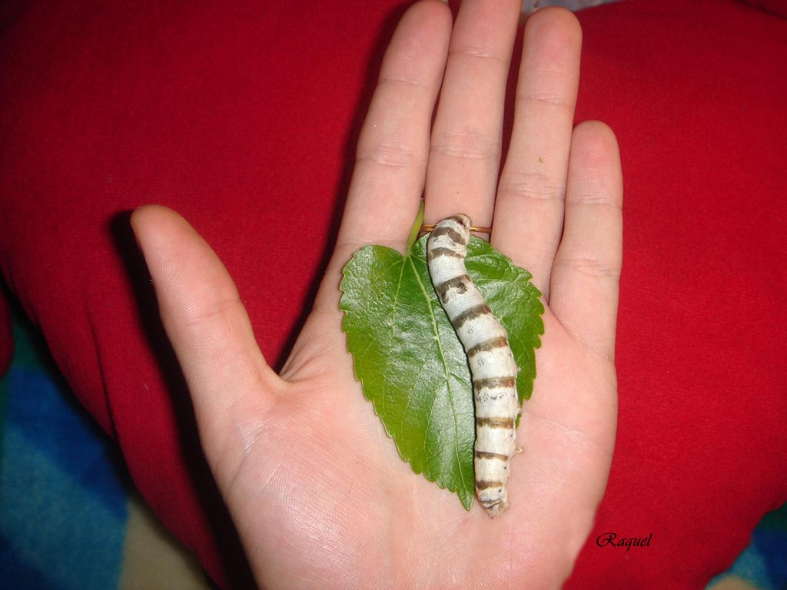

Slide 17
Al girar sobre sí misma a la par que libera el hilo de seda, la larva produce una envoltura oval alrededor de su cuerpo, formada por un único hilo que puede llegar a medir hasta los 1500 metros de largo. Este proceso le puede llevar entre 2 y 6 días.
El animal queda cautivo dentro del capullo, lo que supuestamente le va a servir como protección durante la fase de metamorfosis… bueno, este sería al menos su sentido evolutivo en un principio, actualmente, como el gusano de seda es un animal que solo vive en cautividad, no tendría por qué generar este capullo, lo que supone un gasto metabólico, pero vive en cautividad precisamente porque ha sido totalmente domesticado por el hombre, y ha existido una selección artificial por parte del mismo para conseguir que produzcan cada vez mejores capullos de seda.
Puede ser irónico, ese capullo que realizaba en un principio para protegerse de los depredadores, es la razón por la que mueren en las manos de los sericultores. Para que pueda aprovecharse la seda de los capullos, este debe ser hervido intactos en agua, con el animal dentro, pues si esperasen a que saliera la mariposa, esta perforaría el capullo inutilizándolo para la hiladura.

Slide 18
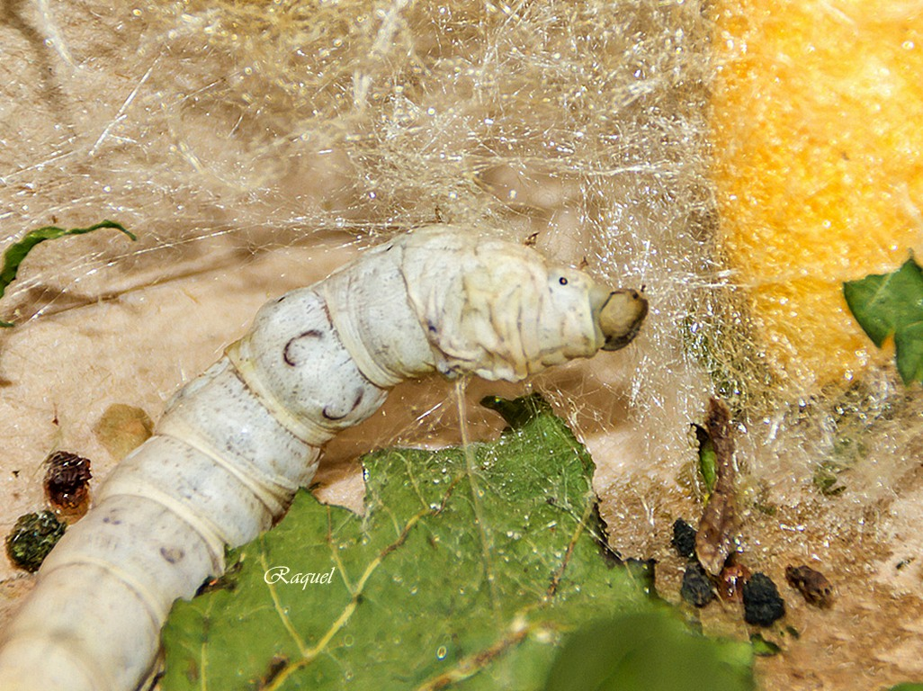

Slide 19
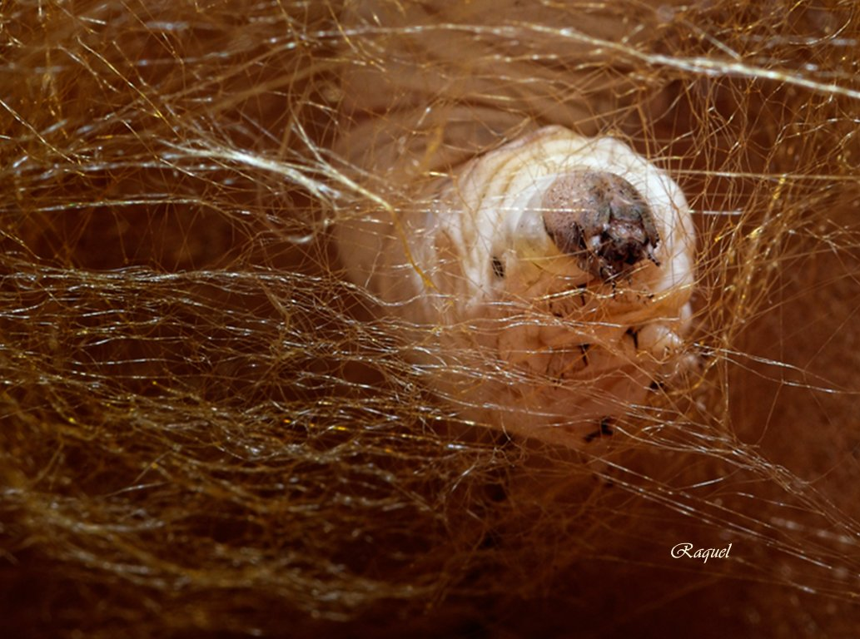

Slide 20
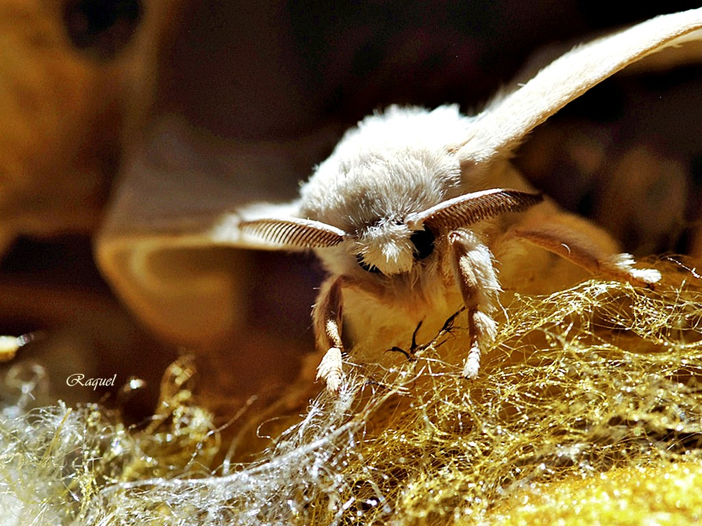

Slide 21
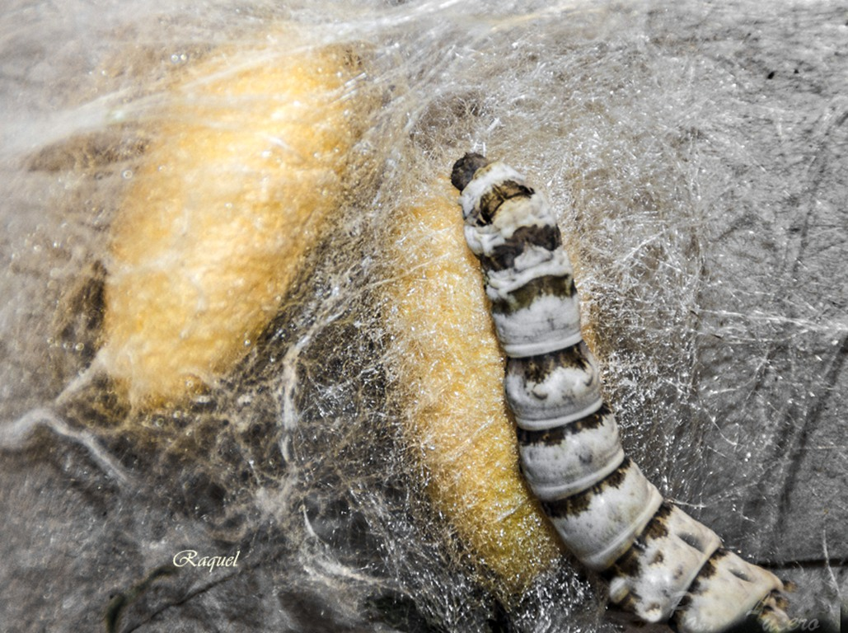

Slide 22
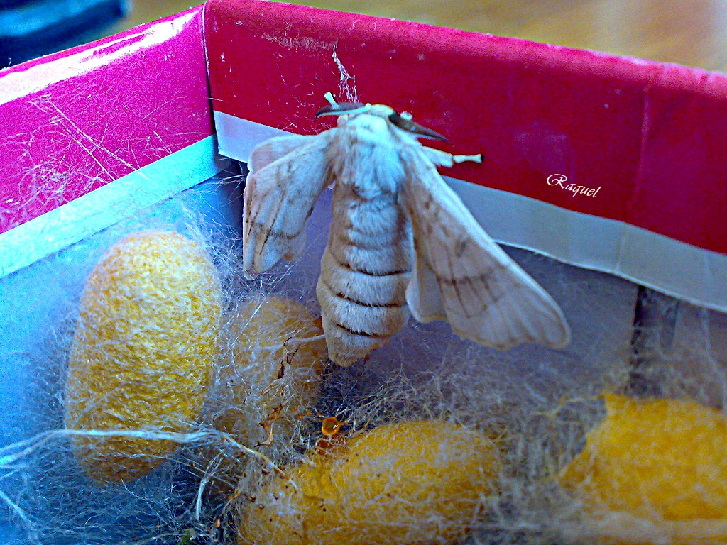

Slide 23
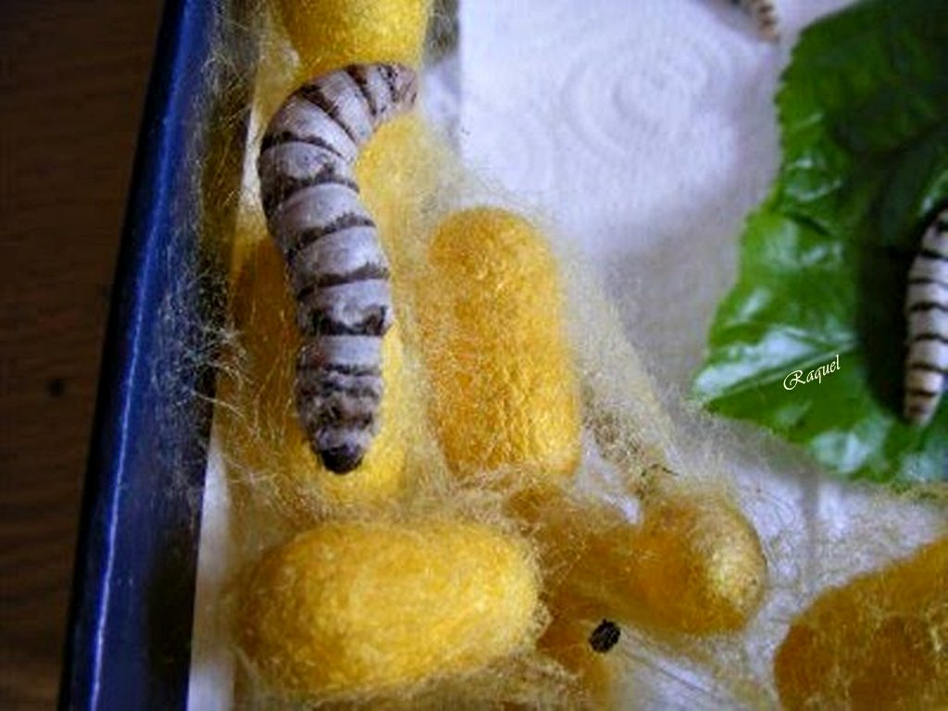

Slide 24
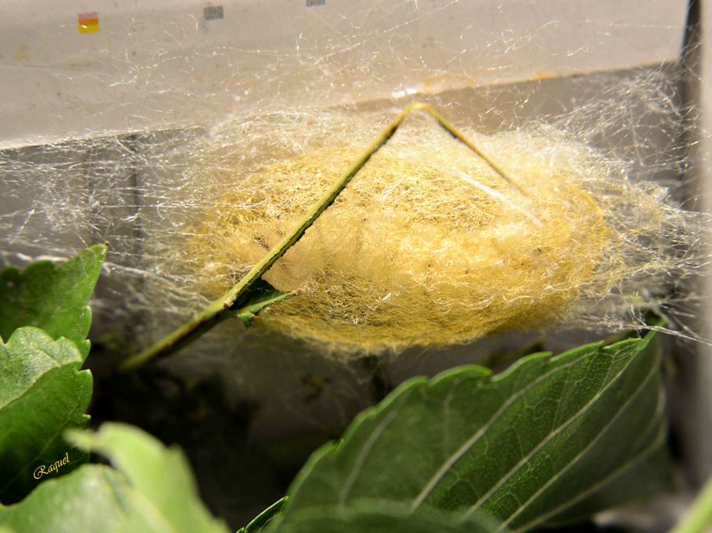

Slide 25
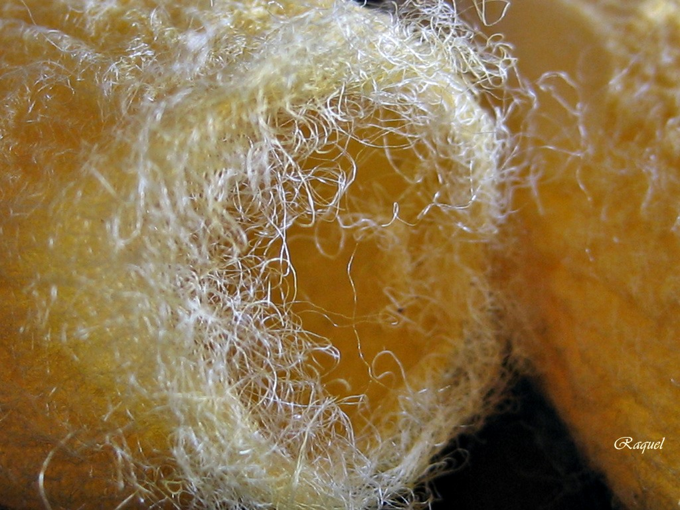

Slide 26
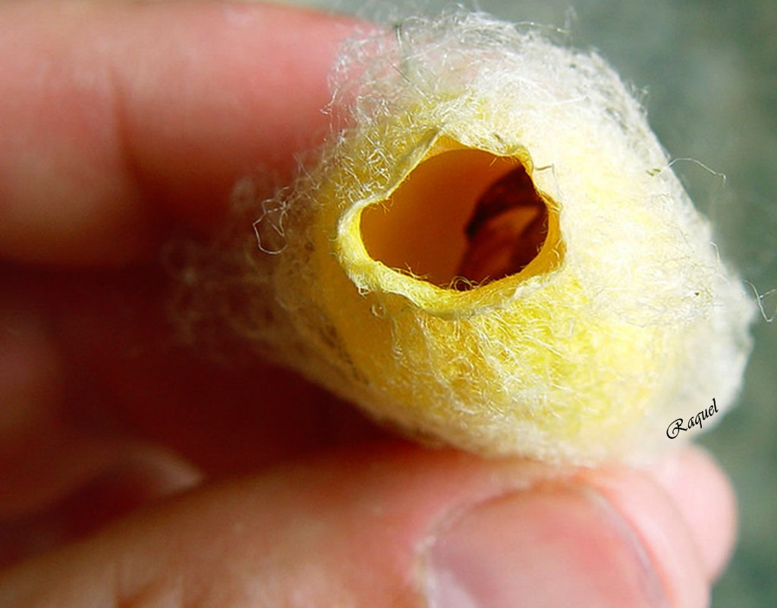

Slide 27
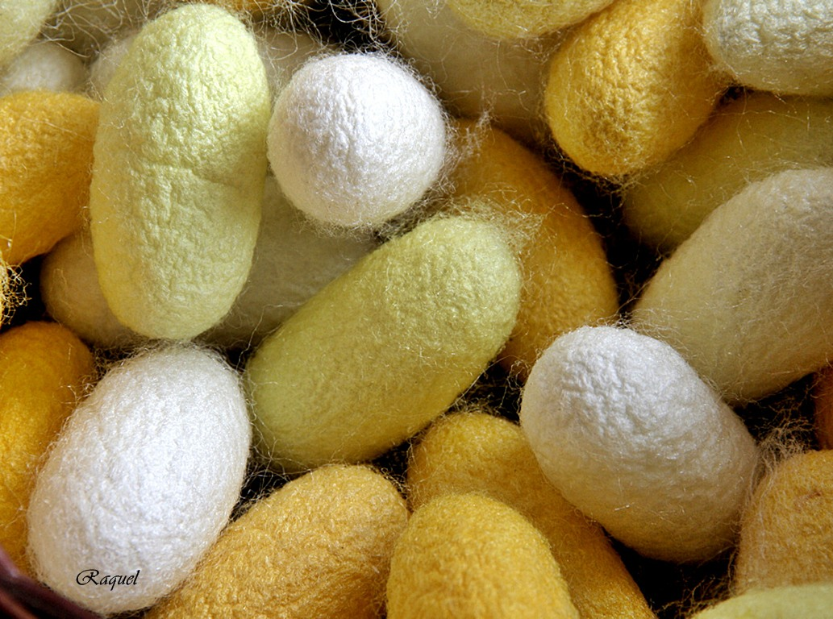

Slide 28
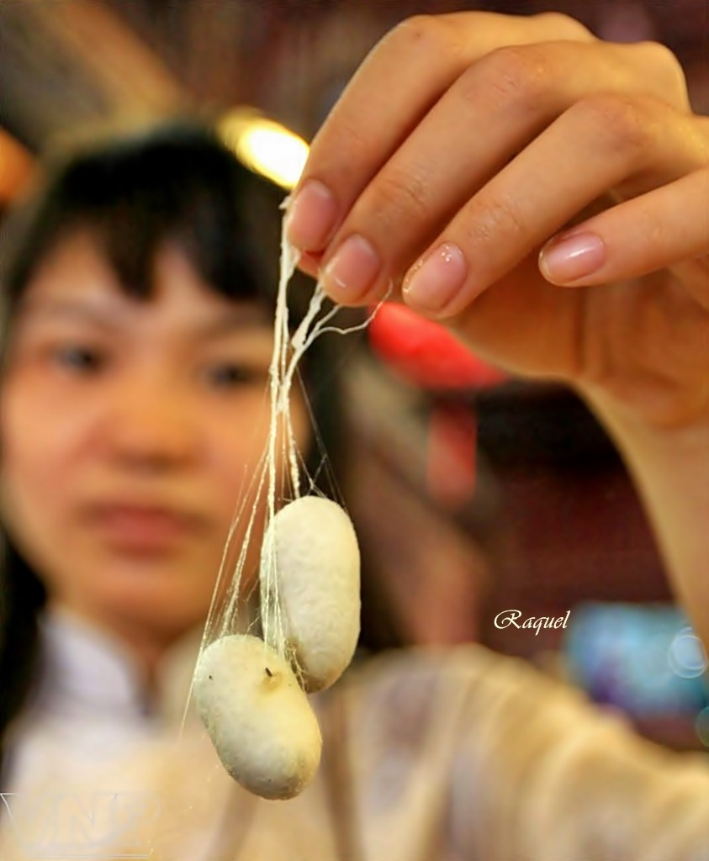

Slide 29
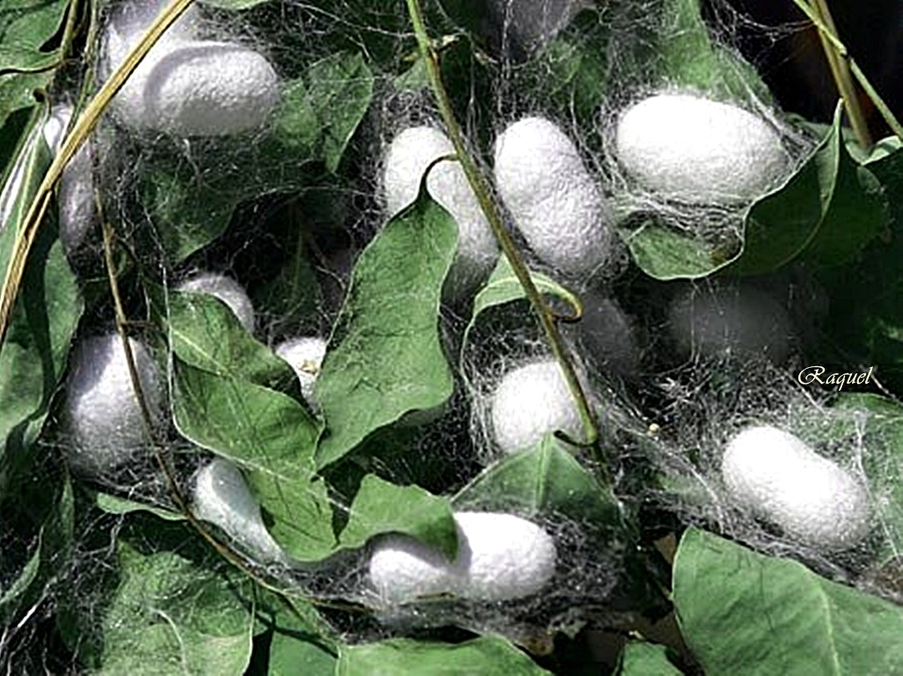

Slide 30
Durante su fase adulta, la mariposa no se alimentará. Se dedicará a buscar pareja, copular durante algunas horas (momento en el que queda la parejita enlazada por la punta de sus abdómenes), y seguidamente, mientras la hembra pone los huevos, el macho buscará otra pareja para continuar reproduciéndose.
Y finalmente, tras 3 y 15 días en la fase adulta, mueren.

Slide 31
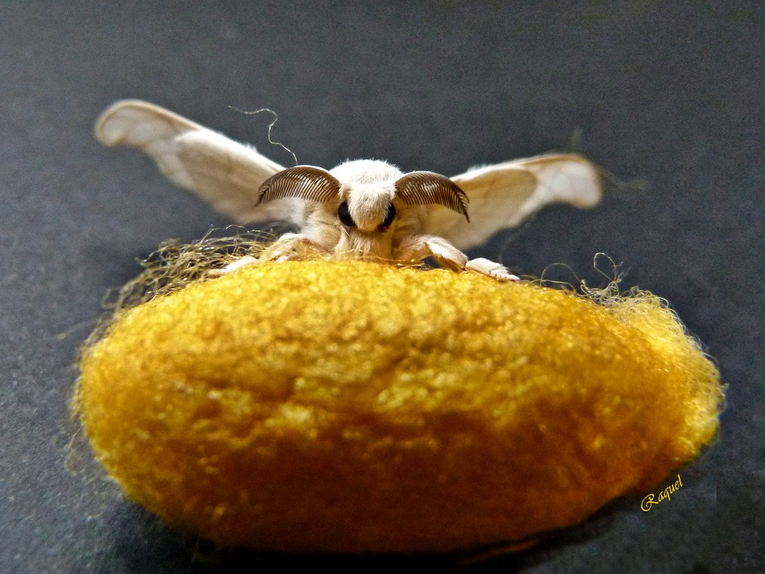

Slide 32
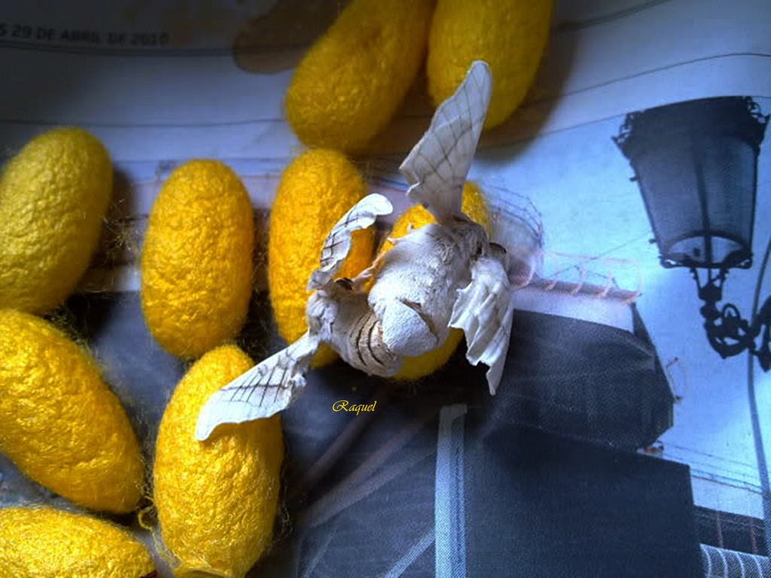

Slide 33
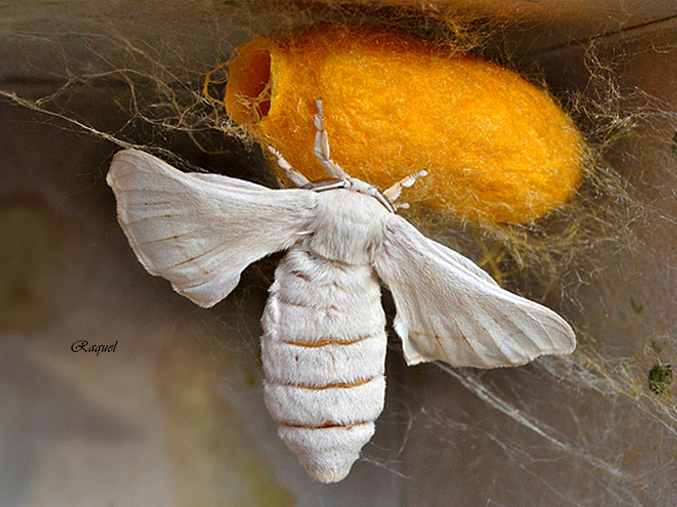

Slide 34
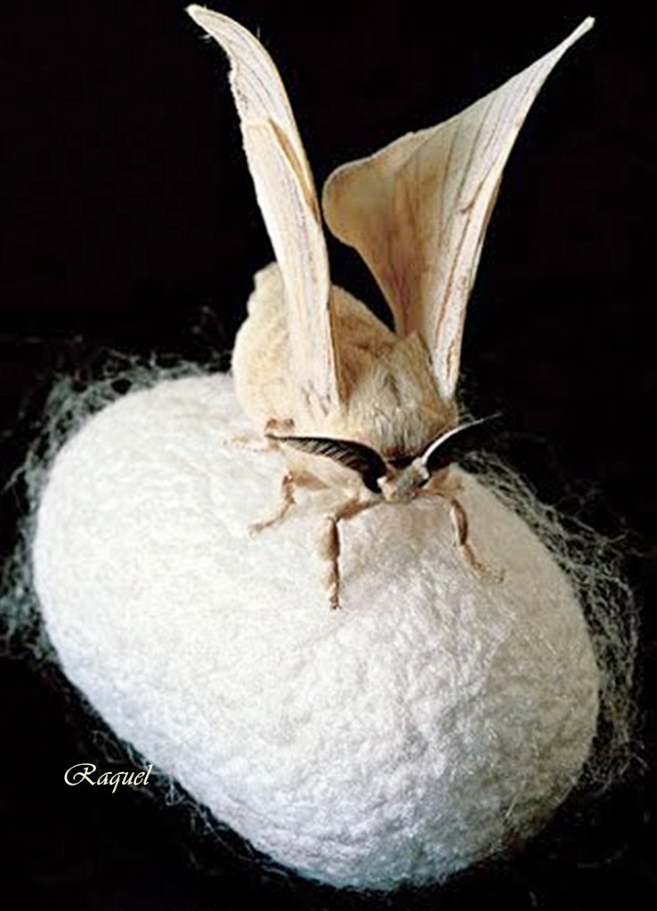

Slide 35
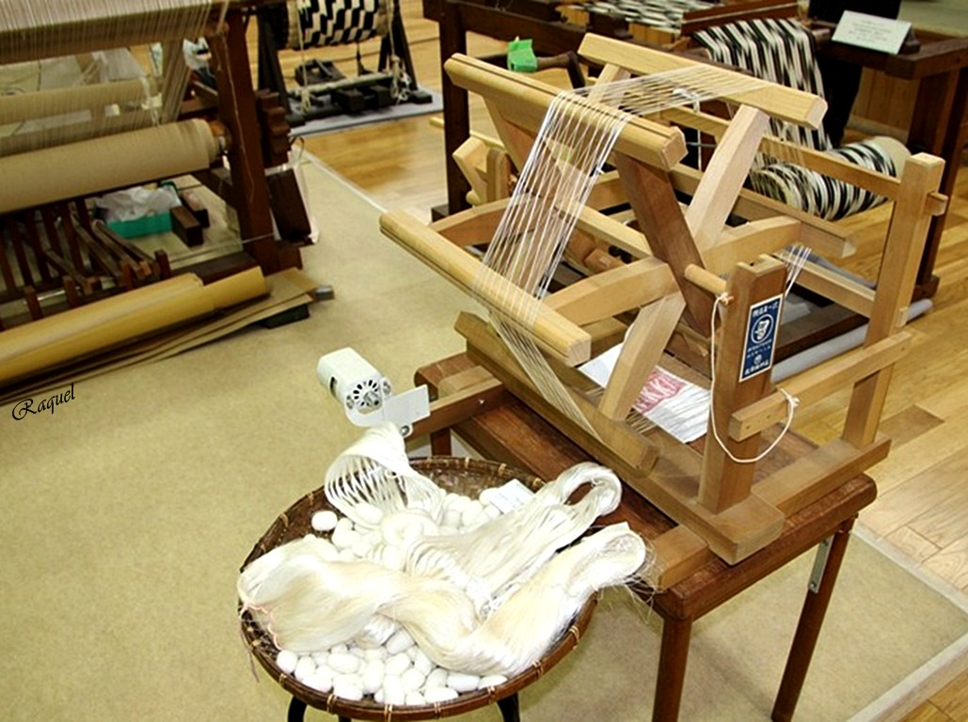

Slide 36
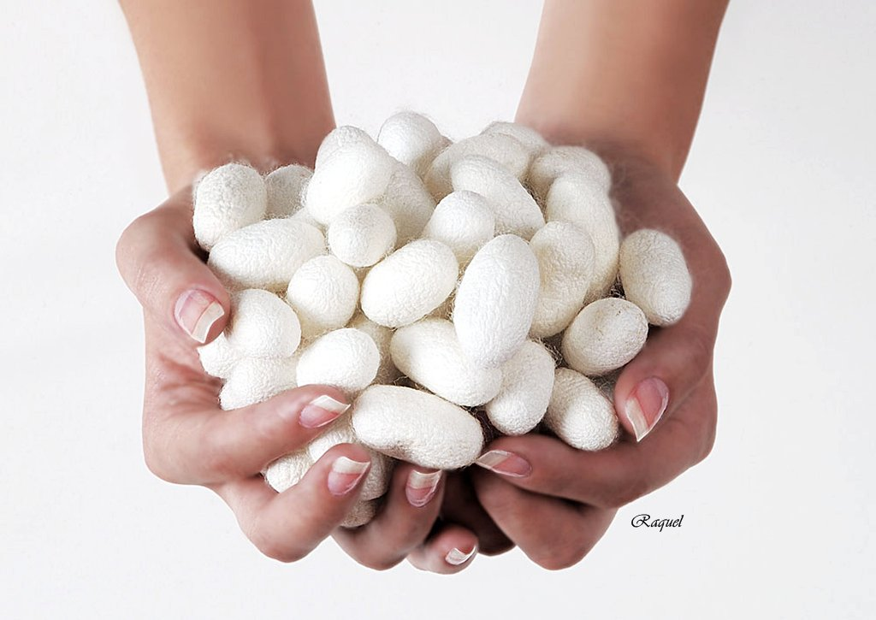

Slide 37
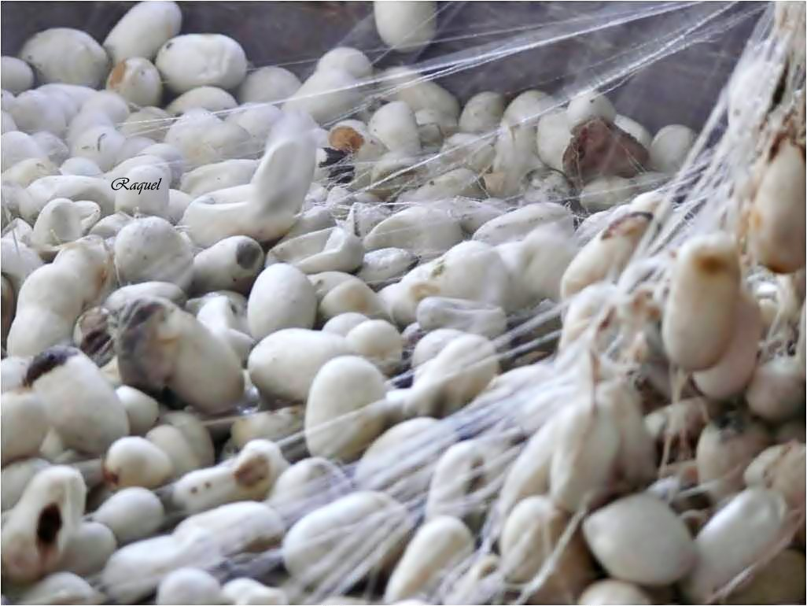

Slide 38
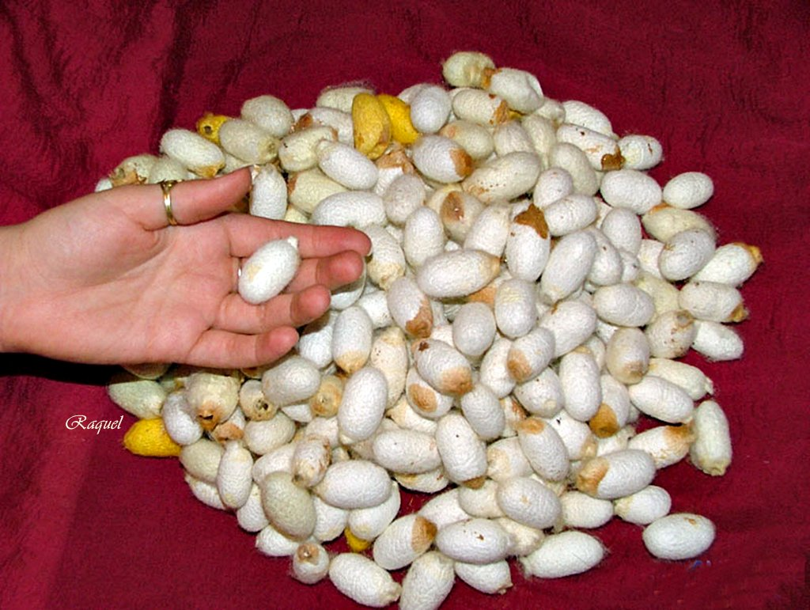

Slide 39

Industria artesanal
De la seda

Slide 40
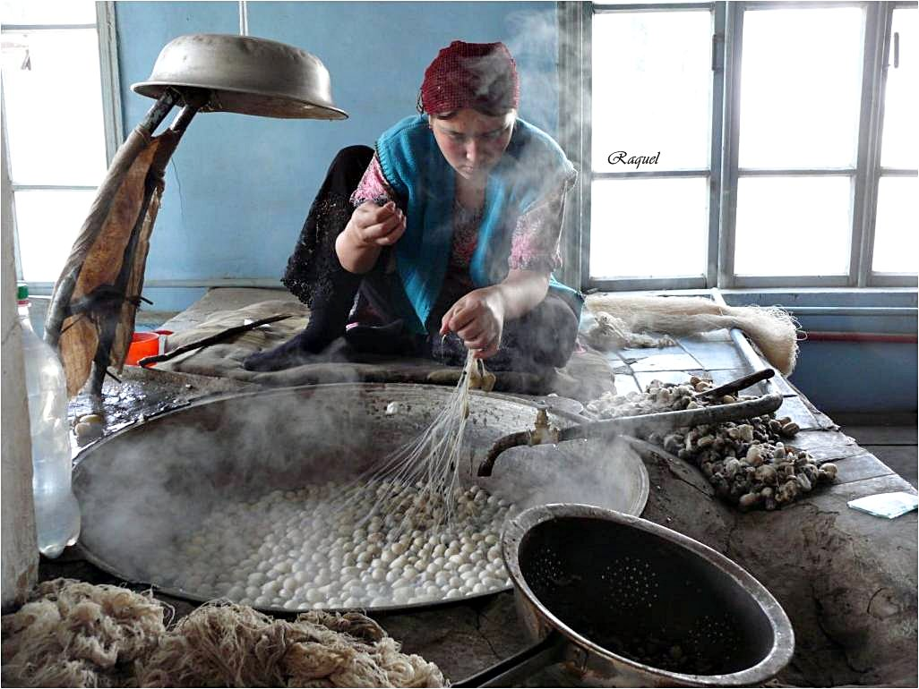

Slide 41
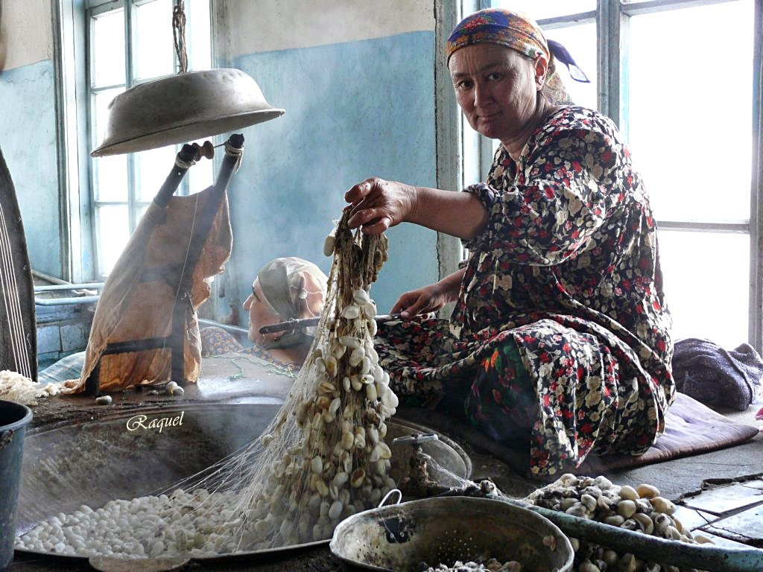

Slide 42
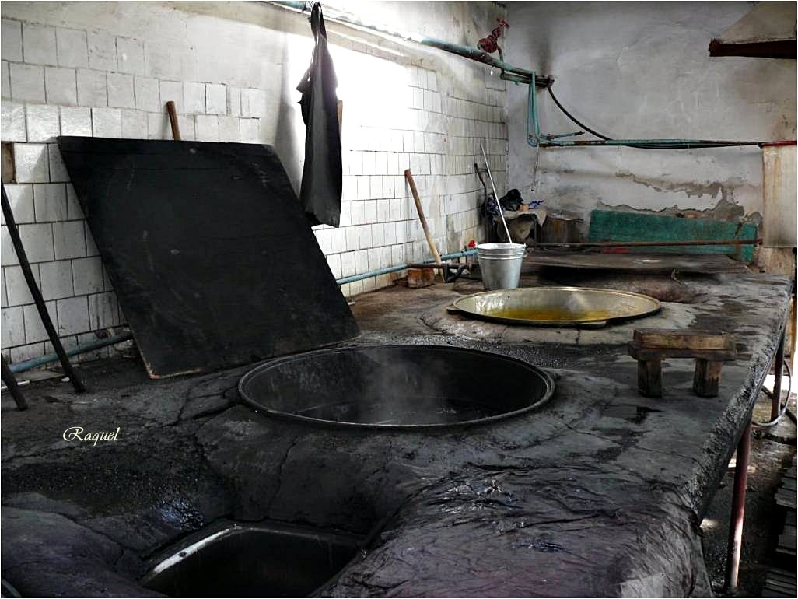

Slide 43
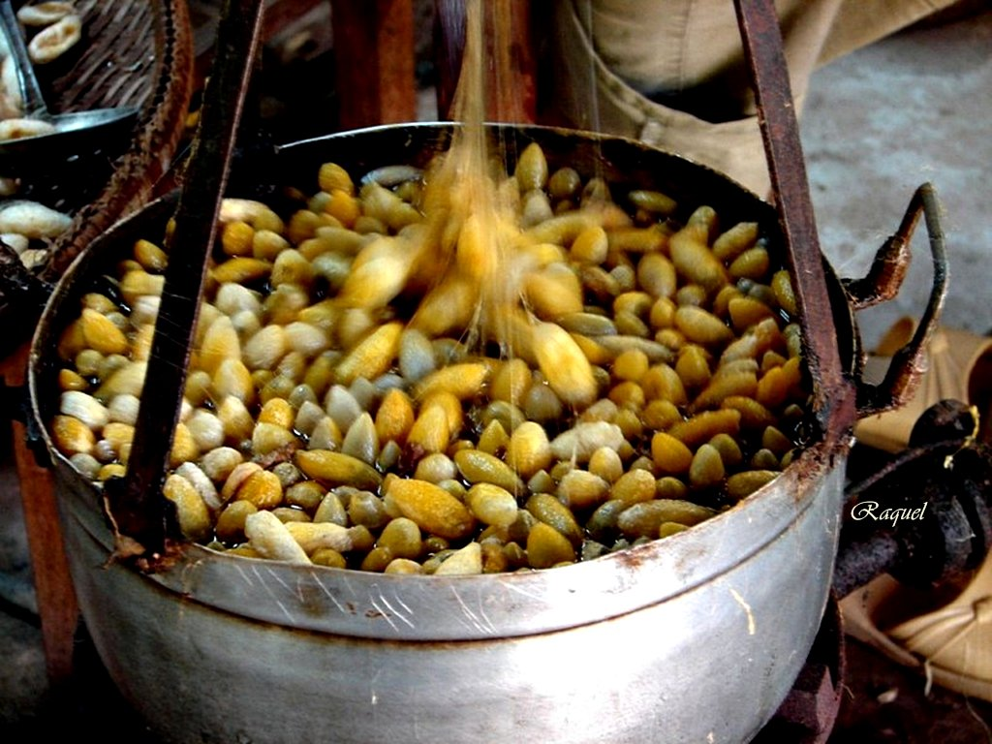

Slide 44
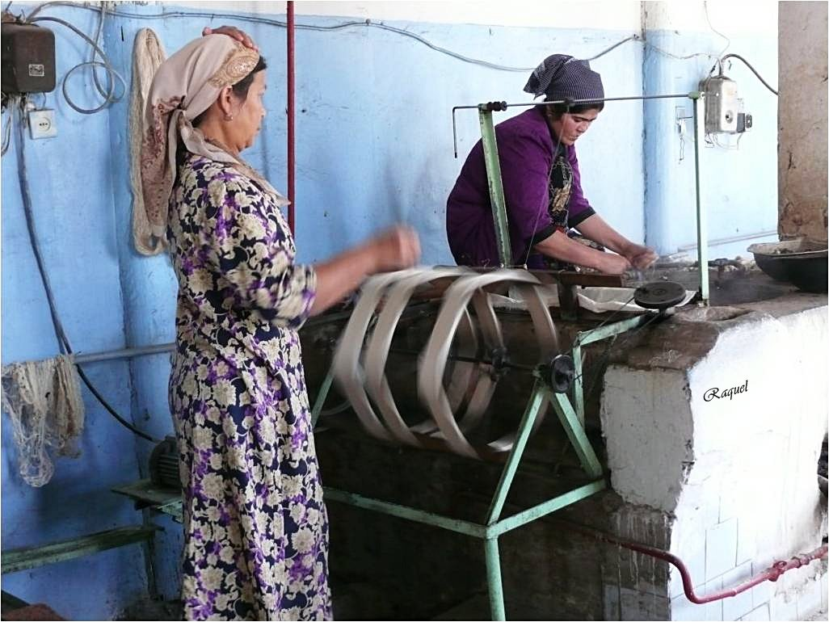

Slide 45
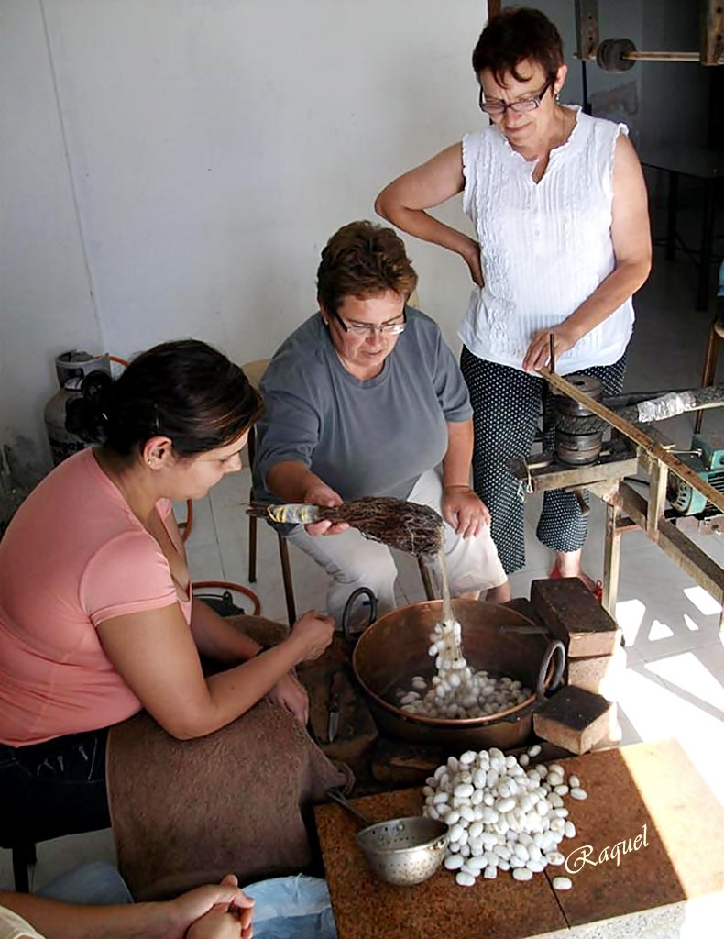

Slide 46
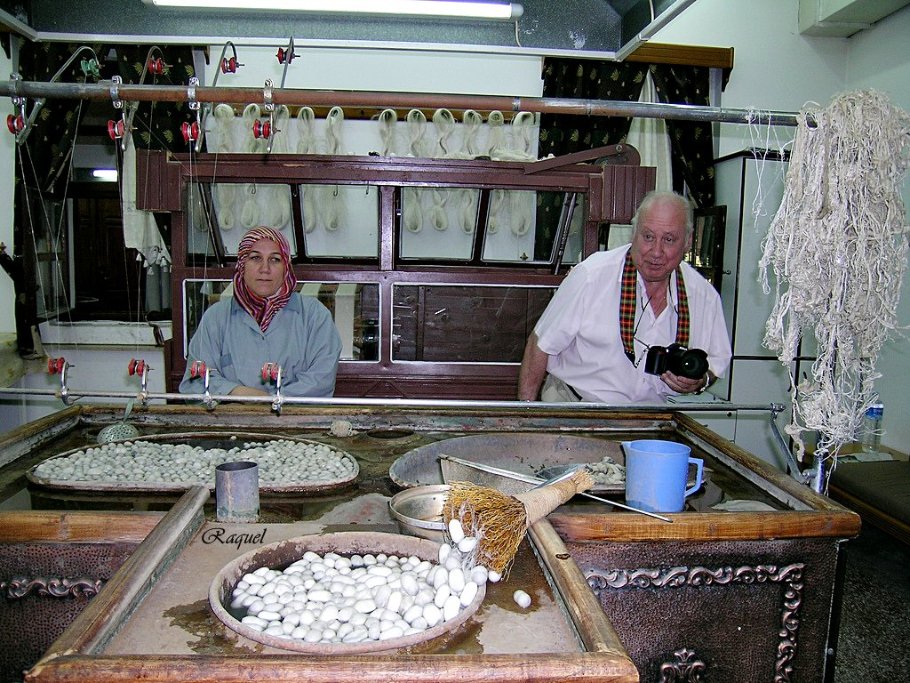

Slide 47
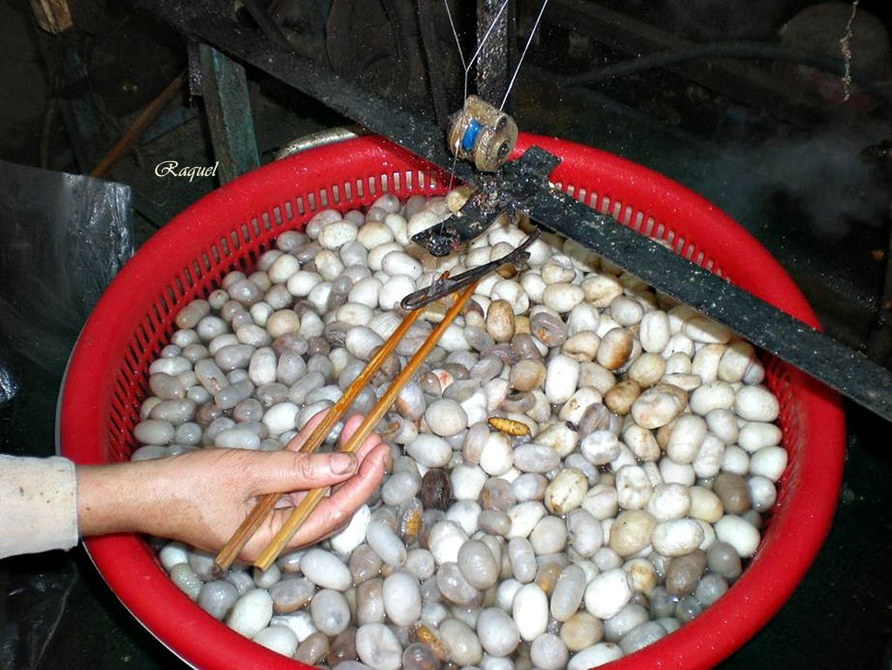

Slide 48
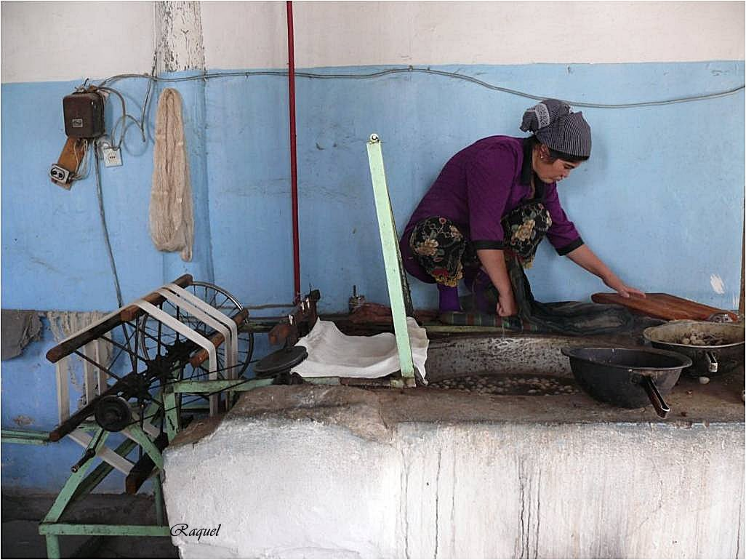

Slide 49
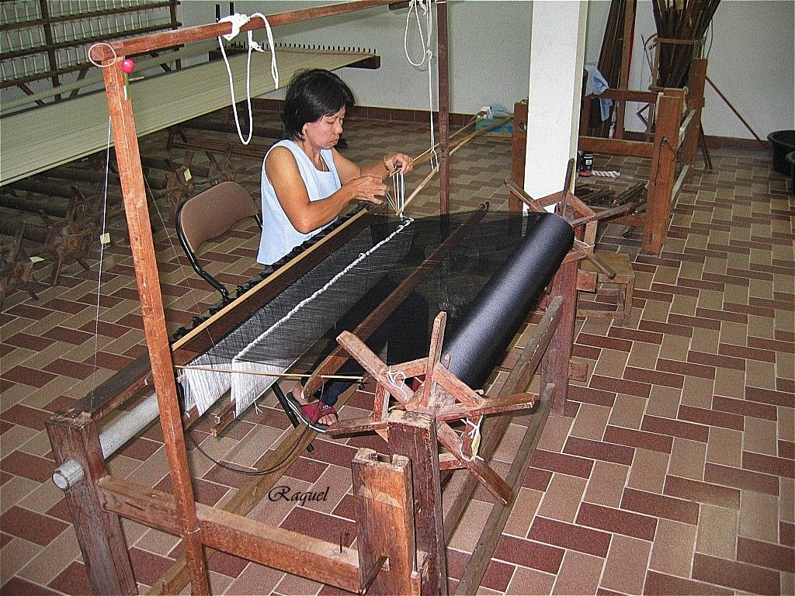

Slide 50
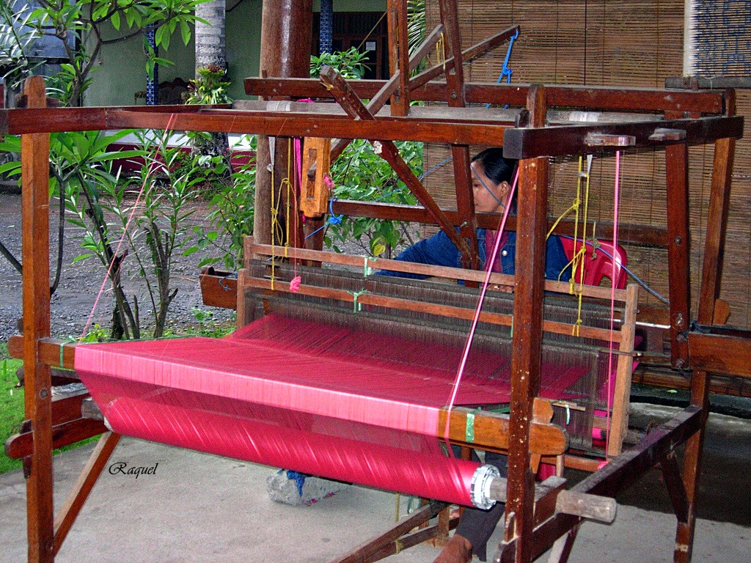

Slide 51
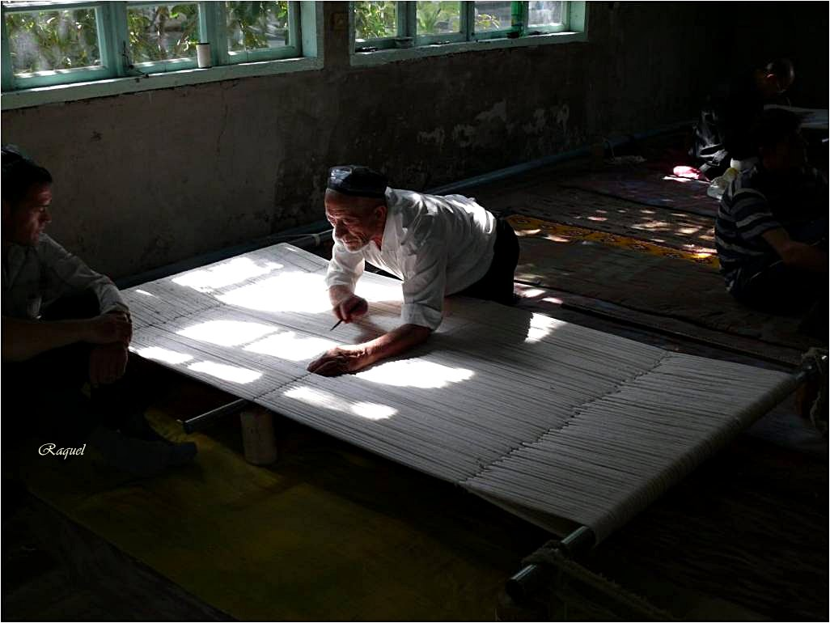

Slide 52
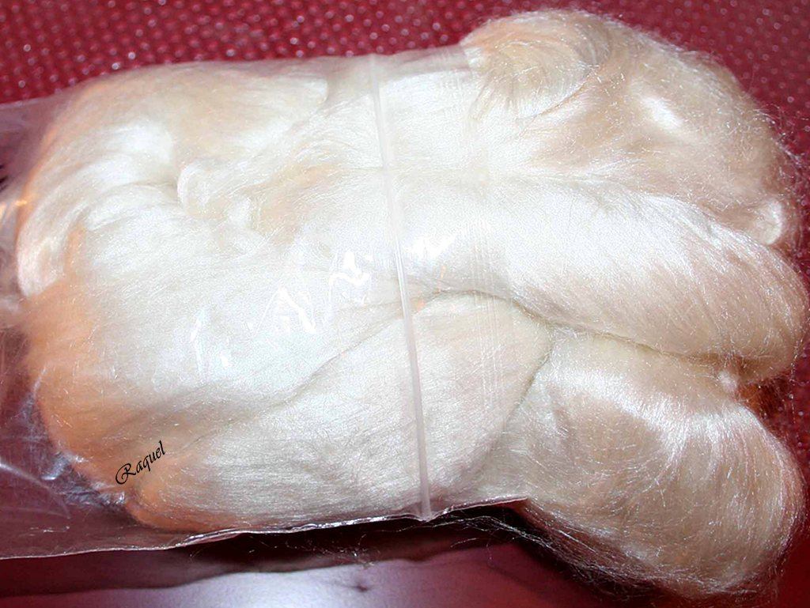

Slide 53
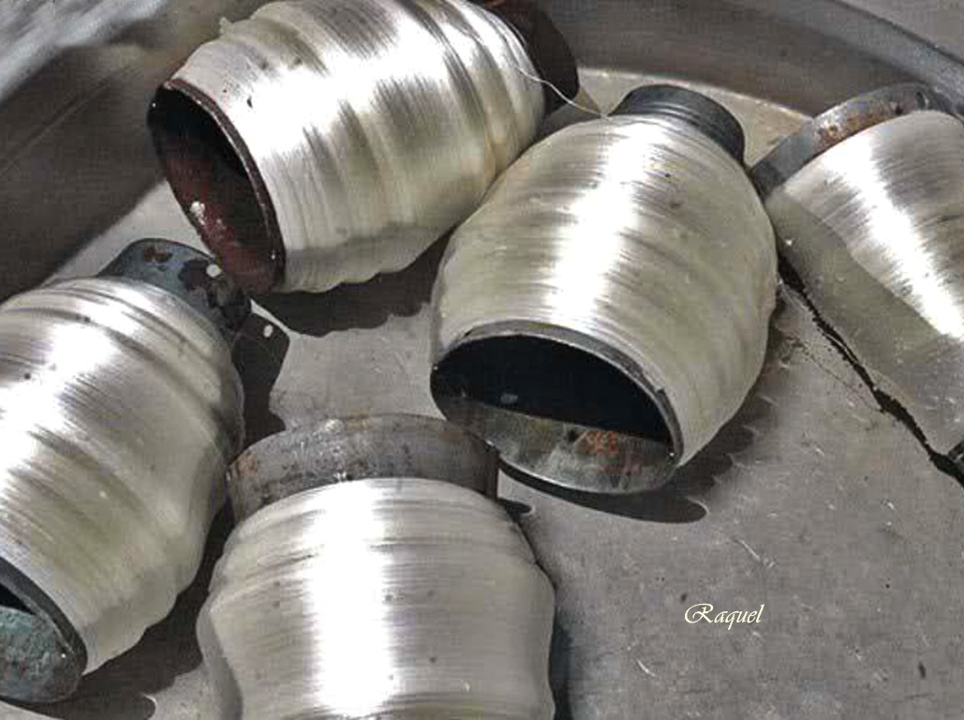

Slide 54
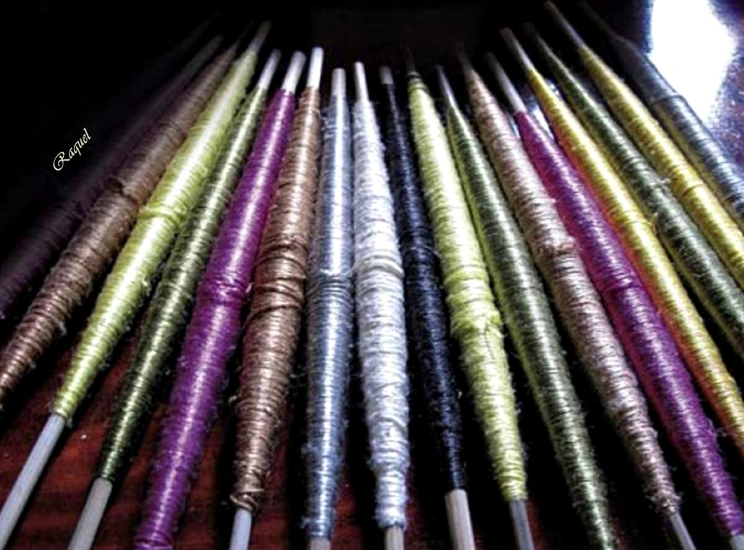

Slide 55
Industria Profesional
De La Seda

Slide 56
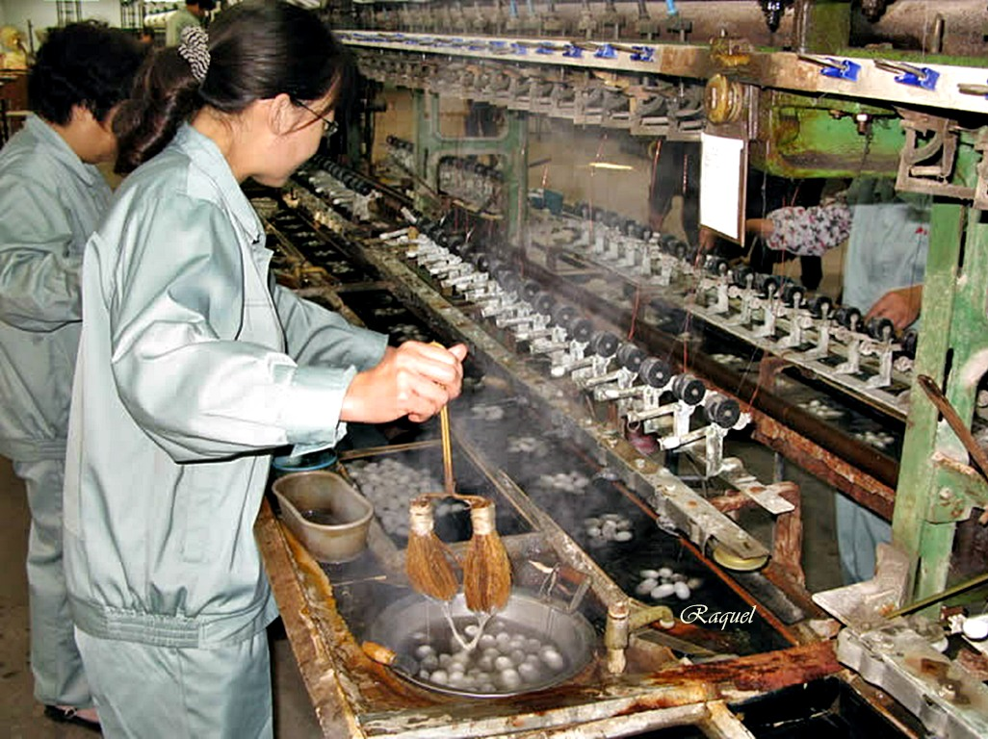

Slide 57
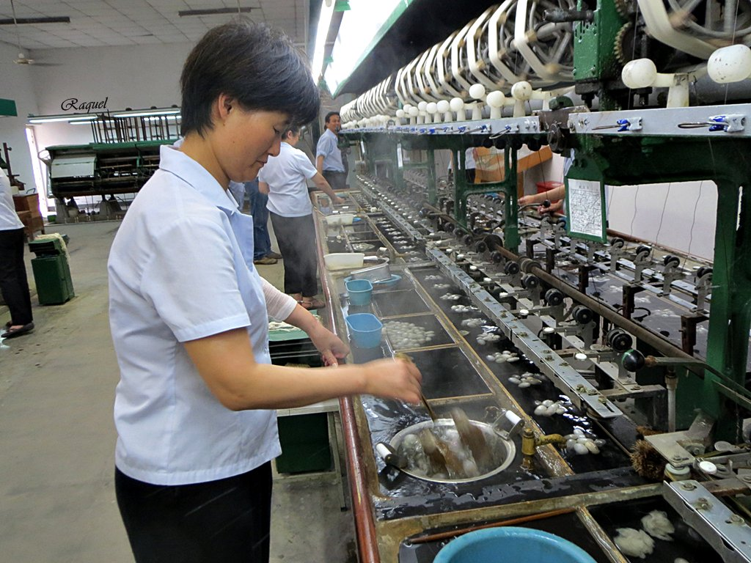

Slide 58
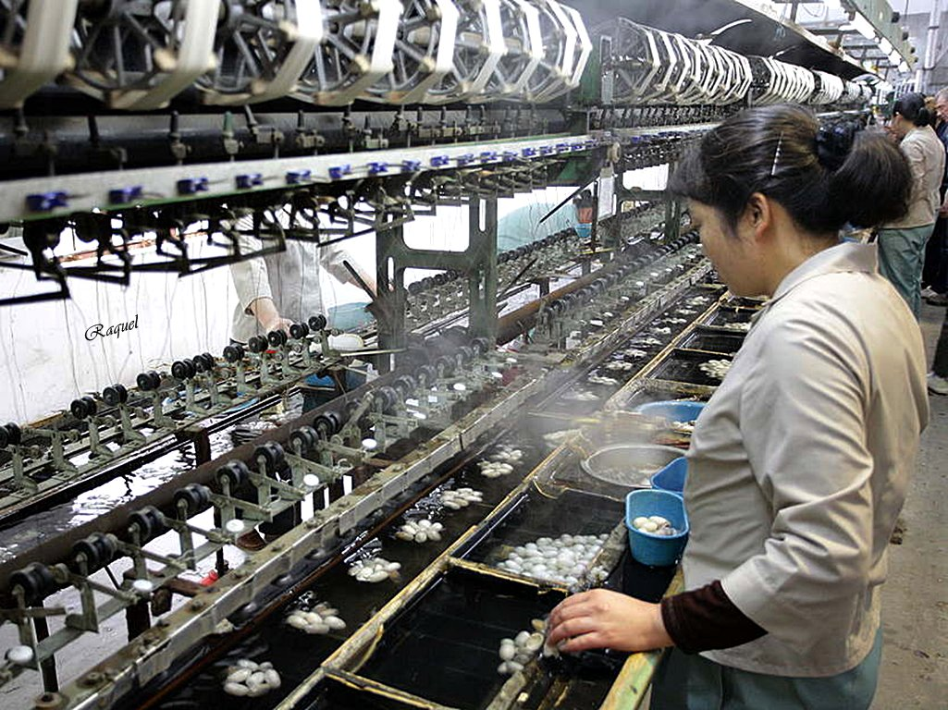

Slide 59
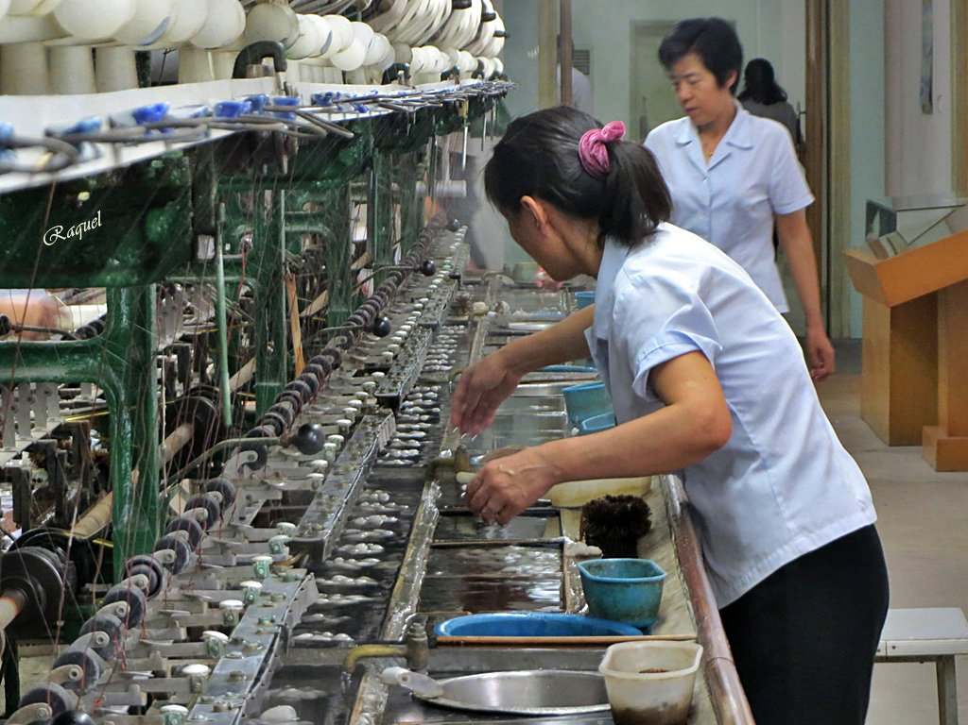

Slide 60
Productos Terminados

Slide 61
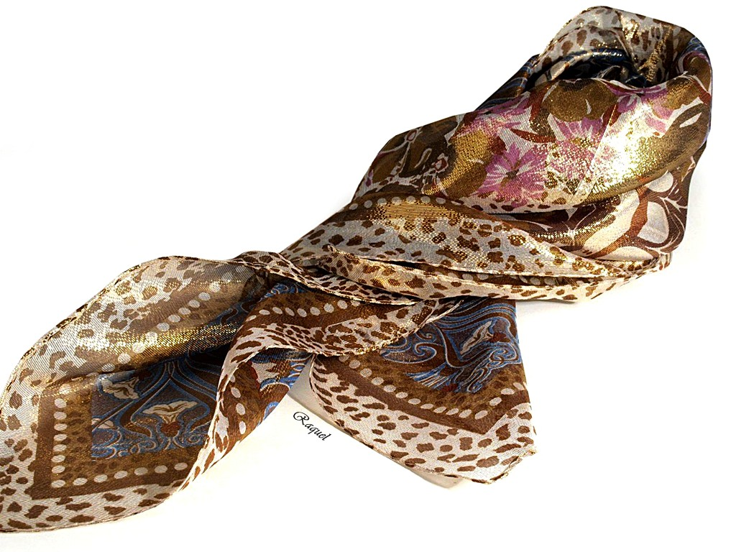

Slide 62


Slide 63


Slide 64


Slide 65


Slide 66


Slide 67




Slide 68




Accede a la sección que desees desde aquí:
PPS Exclusivos
Dedicatorias | Fechas Especiales | Graciosos | Historia y arte | Lugares | Musicales
Naturaleza y Ciencias | Política | Reflexión | Religiosos | Románticos | Salud
Si deseas recibir pps periódicamente en tu correo electrónico subscríbete aquí:

